Slide 1
微信小程序开发
罗盘

Slide 2
罗盘
罗盘最重要的作用就是确定方向，基于此可实现指北针，目前的智能手机基本上都具备电子罗盘的硬件模块。
小程序可以通过罗盘的接口获取状态数据。

Slide 3
罗盘接口权限
要使用此接口，需要确定你的手机（或其他智能设备）系统对微信开启了权限。
在我自己测试的手机上，是需要开启‘读取运动数据’的权限。
如果没有此权限，启用时会失败，并执行fail事件绑定的函数。

Slide 4
罗盘接口
罗盘接口共有四个，在这里主要涉及到两个。
先通过startCompass启用罗盘，在success回调函数中调用onCompassChange接口监听罗盘数据变化。
另外两个分别是stopCompass、offCompassChange。

Slide 5
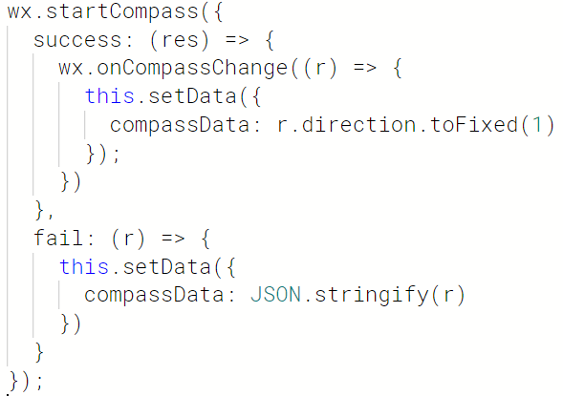

示例代码

Slide 6
显示结果说明
显示数据是一个0~360的数字。
表示从‘北’开始顺时针的偏差角度。
0表示指向北，但是和实际方向的北并不相同，有地磁偏角。所以在实际开发指北针这类工具时要计算此偏角的影响。
在我们国家，大部分地区都在2 ° ~ 3°的差距，要减去这个差距。也就是说获取罗盘的数字大概为3时，才是地理方向上的北。

Slide 7
练习：完善罗盘功能
根据获取的罗盘角度，计算出方位，并显示在屏幕上。
提示：可以计算每个方位的角度，通过实际的角度和方位的角度对比计算出所属方向范围，并给出偏差值。
比如，按照地磁偏角-3计算，获取罗盘数值为10，则表示北偏东7度。

